Slide 1

,
Rot
Gelb
Blau
ODER
welche Antwort ist wohl schlau?

Slide 2
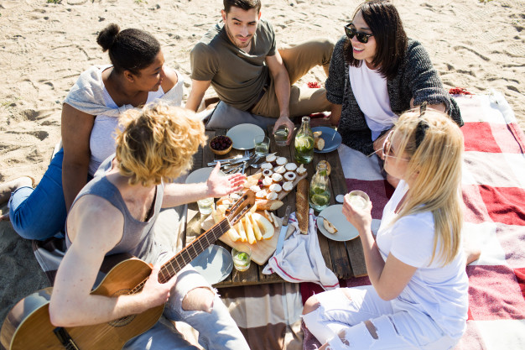
Was sollten die Jugendliche nach dem Essen nicht tun?
1.
Eincremen und direkt in die Sonne legen
2.
Eincremen und direkt in das Wasser springen
3.
Eincremen und nach Hause gehen

Slide 3
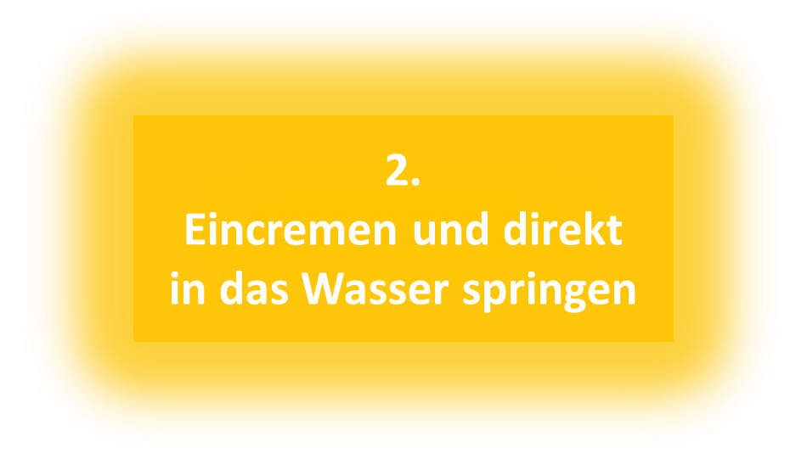

Slide 4
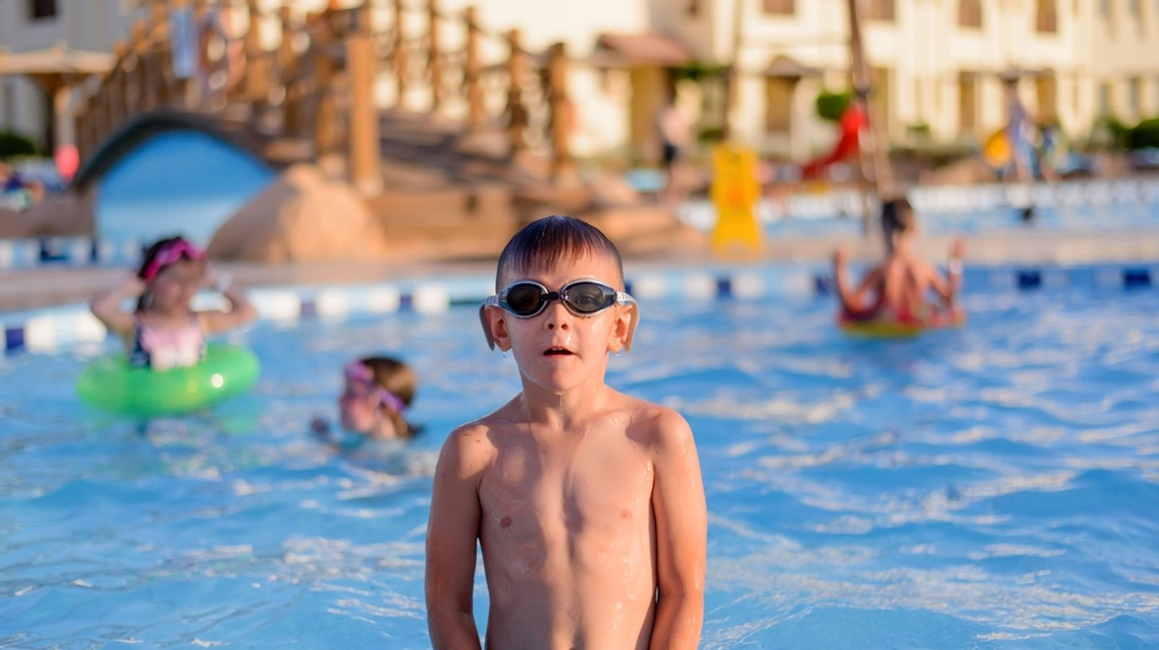
Was sollte man tun, wenn einem im Wasser kalt wird?
1.
Mehr bewegen, damit einem wieder wärmer wird
2.
Rausgehen, abtrocknen und sich aufwärmen
3.
Untertauchen, damit sich der Körper aufwärmt

Slide 5

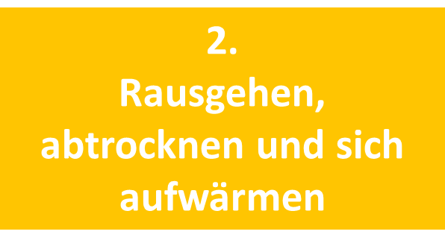

Slide 6
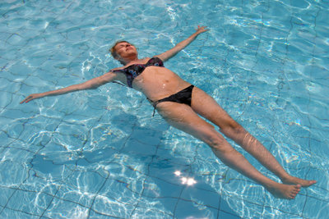
Wann ist es sinnvoll sich wie die Frau aufs Wasser zu legen?
1.
Wenn man braun werden möchte
2.
Wenn man schlafen möchte
3.
Wenn man vom schwimmen erschöpft ist

Slide 7
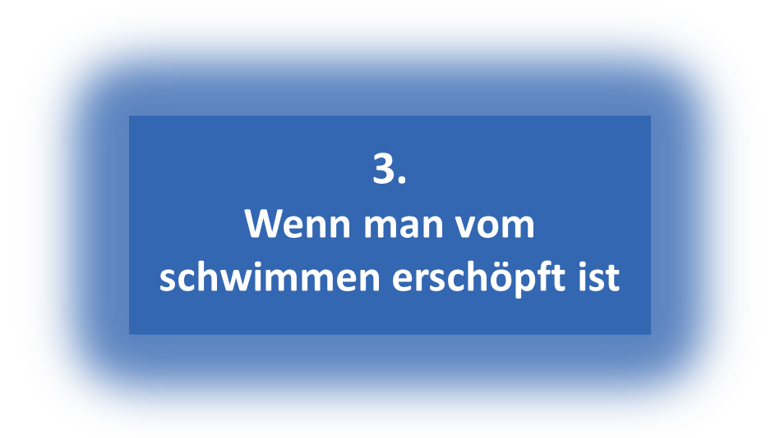

Slide 8
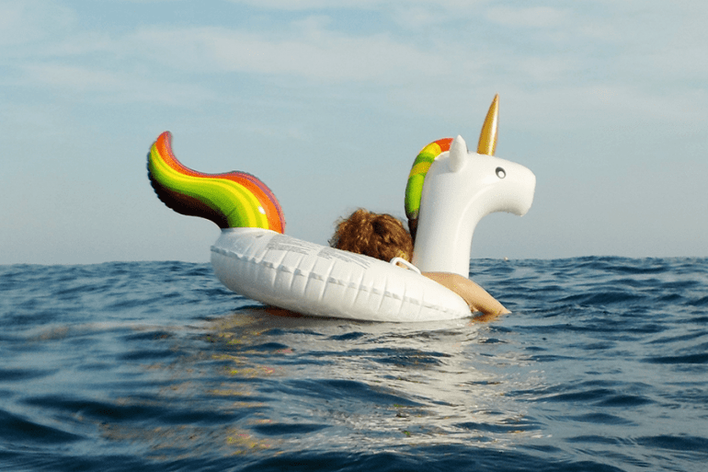
Wieso sollte man mit Schwimmreifen/-tieren nicht weit hinaus schwimmen?
1.
Als Nichtschwimmer droht Gefahr, wenn es zum Beispiel platzt
2.
Flugzeuge können von großen Schwimmhilfen abgelenkt werden
3.
Fische könnten dies als Gefahr deuten und dich angreifen

Slide 9
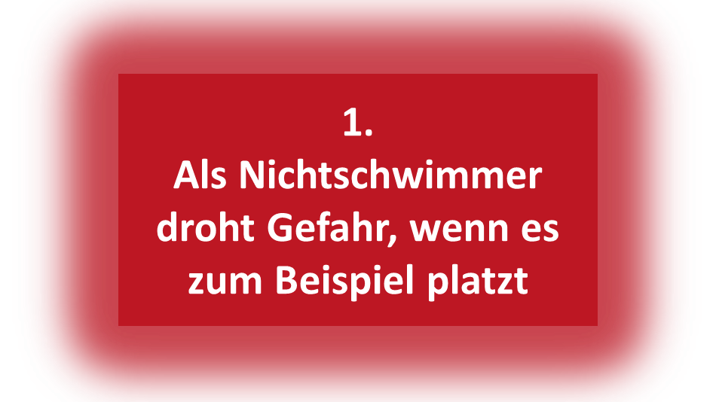

Slide 10
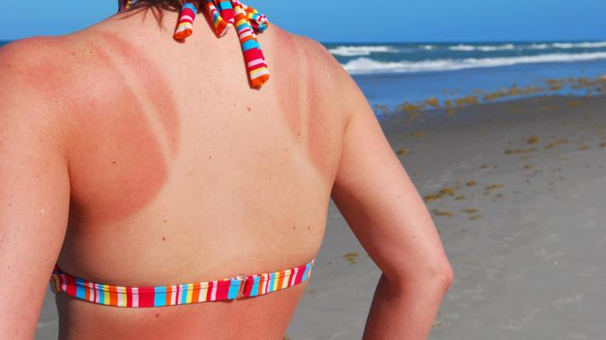
Was sollte man bei schlimmen Sonnenbrand tun?
1.
Quark drauf schmieren
2.
Brandblasen vorsichtig einstechen
3.
Sonnenbrand kühlen

Slide 11
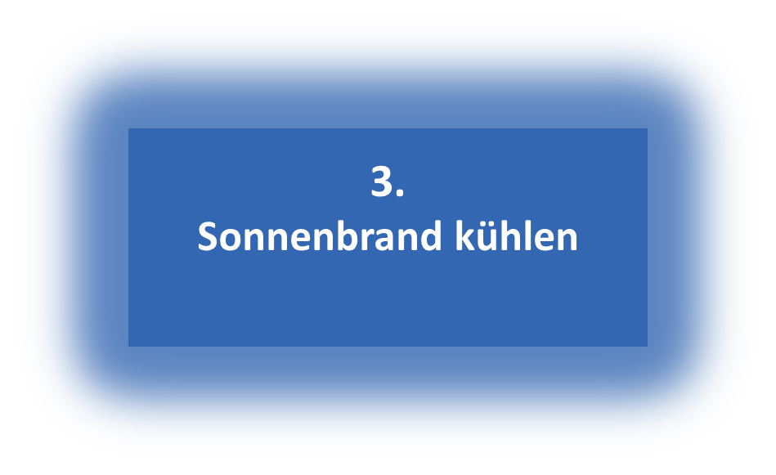

Slide 12
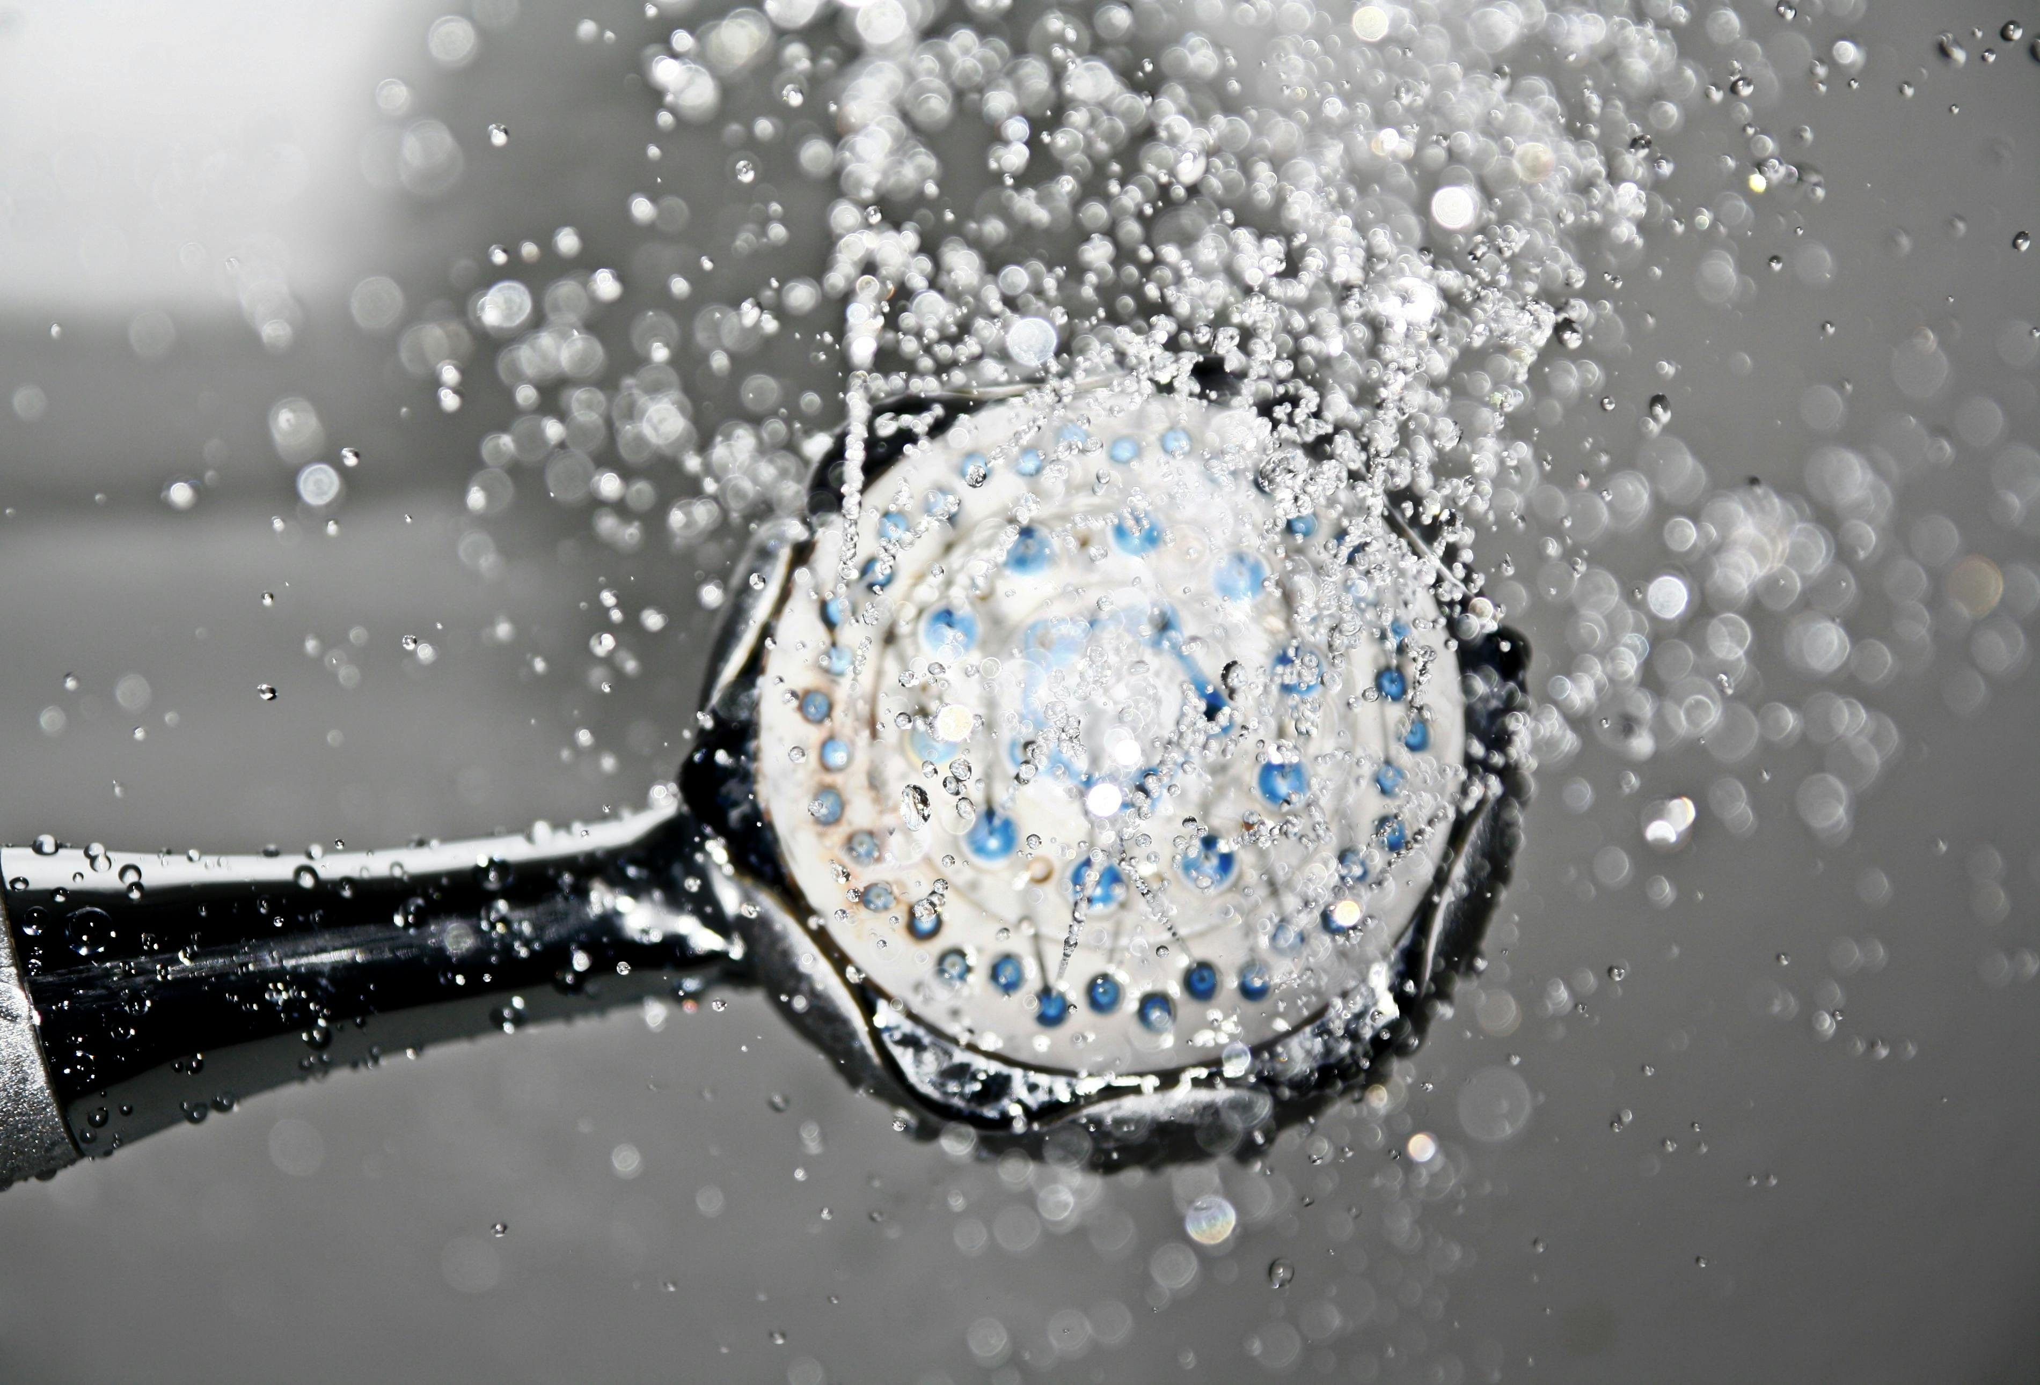
Warum sollte man duschen, bevor man ins Wasser geht?
1.
Sonst knabbern die Fische den Dreck von unserer Haut.
2.
Damit sich unser Körper an den Temperatur-unterschied gewöhnen kann.
3.
Damit die Meere und Seen sauber bleiben.

Slide 13
2.
Damit sich unser Körper an den Temperatur-unterschied gewöhnen kann.

Slide 14
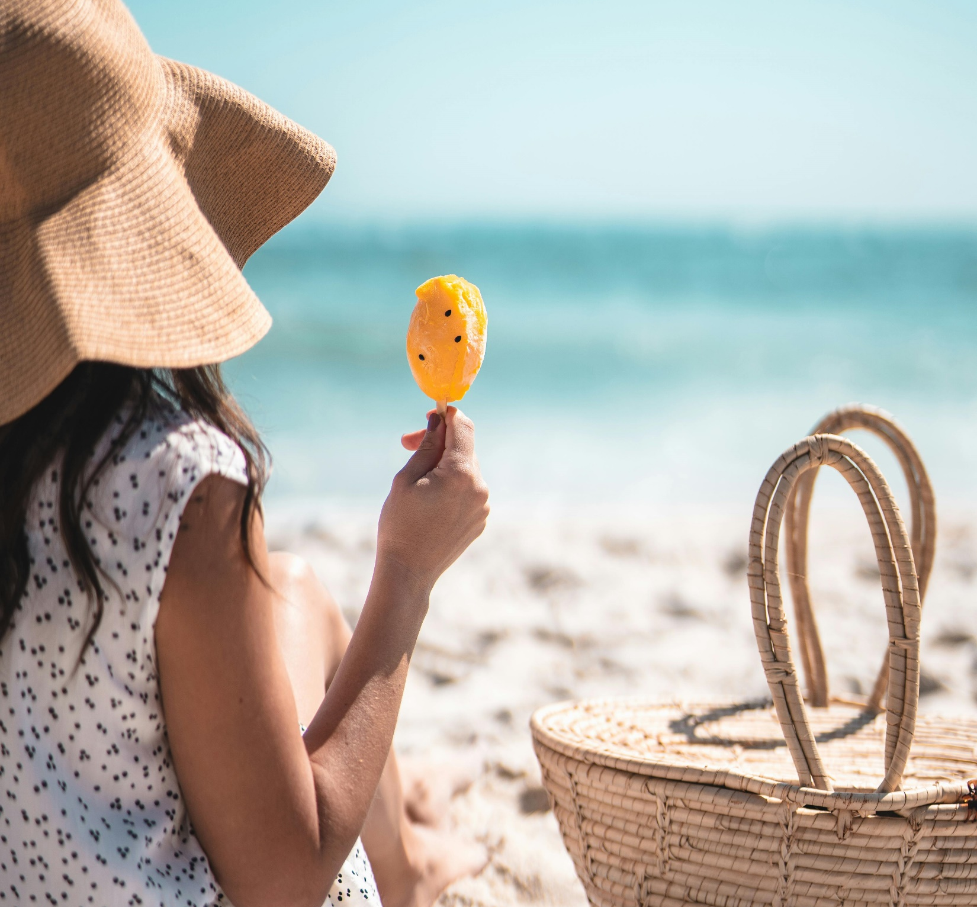
Was sollte dieses Mädchen beachten?
1.
Gelb zieht die asiatische Buschmücke an und könnte das Eis aufessen.
2.
Mit dem Eis in der Hand, werde ich im Wasser besser gesehen.
3.
Nach dem Essen nicht direkt ins Wasser gehen.

Slide 15
3.
Nach dem Essen nicht direkt ins Wasser gehen.

Slide 16
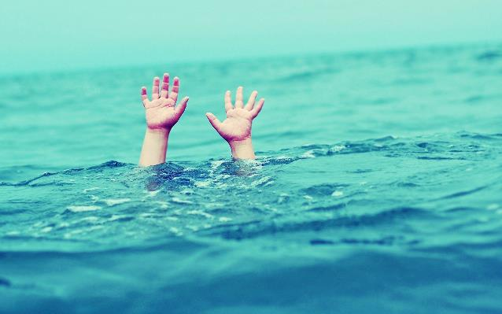
Was solltest du tun, wenn ein Kind in Not ist?
1.
Hilfe holen (einen Rettungsschwimmer der DLRG oder einen Erwachsenen)
2.
Schnell hinschwimmen und das Kind aus dem Wasser ziehen
3.
Seine Jacke zuwerfen, damit das Kind nicht auskühlt

Slide 17
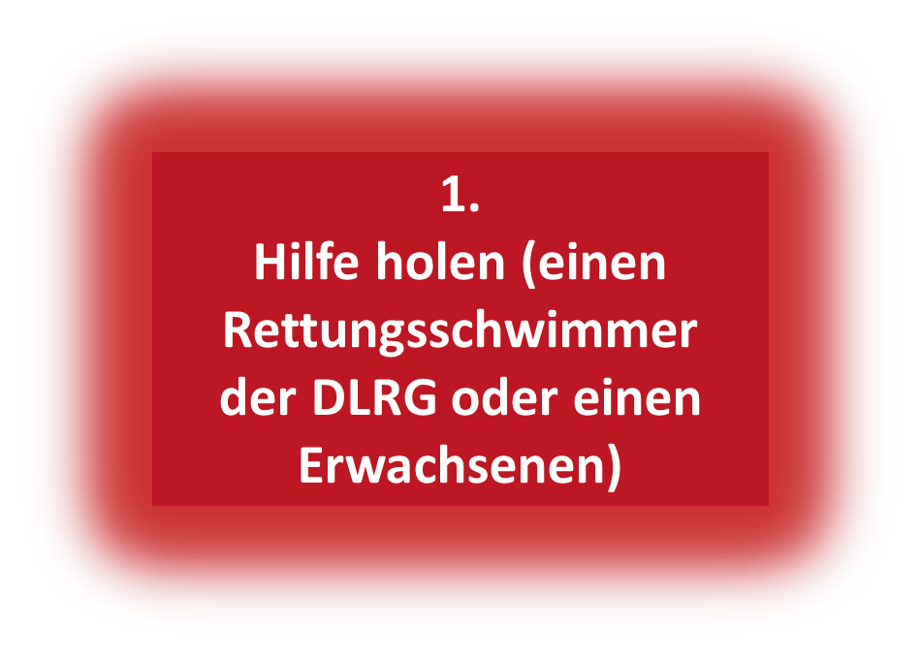

Slide 18
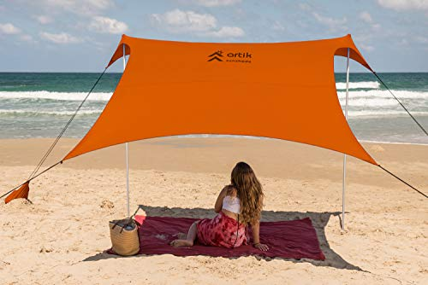
Zu welcher Tageszeit solltest du dich lieber im Schatten aufhalten?
1.
Morgens
2.
Mittags
3.
Abends

Slide 19
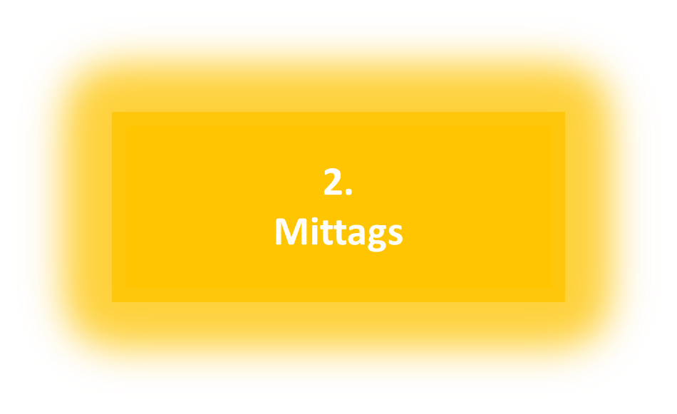

Slide 20
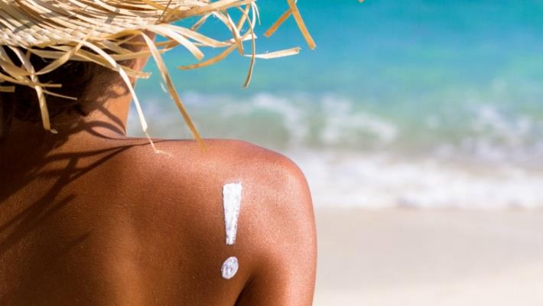
Welche Aussage über den Sonnenschutz ist richtig?
1.
Im Schatten wird kein Sonnenschutz benötigt
2.
Wasserfester Sonnen-schutz muss man nur einmal auftragen
3.
Die richtige Kleidung schützt vor Sonnenbrand

Slide 21
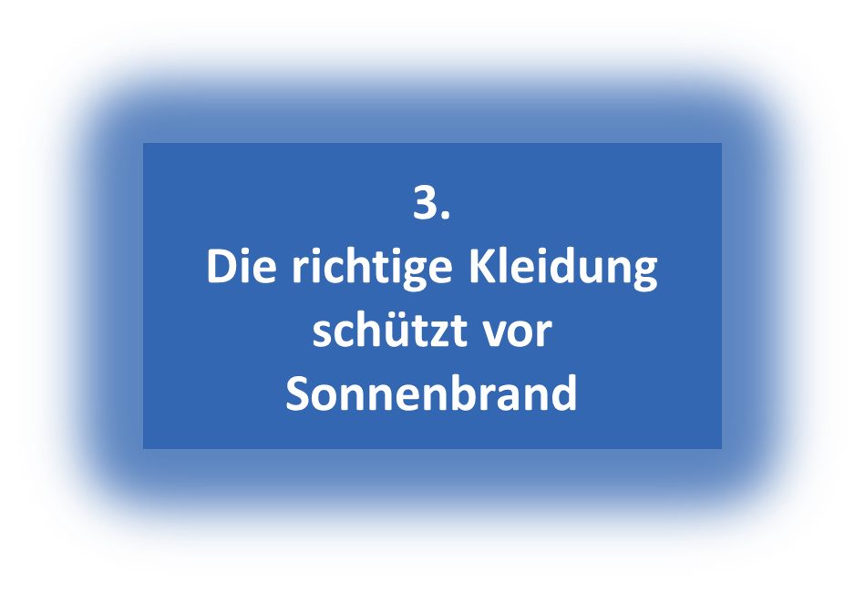

Slide 22
Quellen
Essende Jugendliche: https://www.pinterest.de/pin/678143656368487640/?nic_v1=1aVk7h3DAs5dba5FAfsTVrRwZ5C3wdrThQBd6TL77NfCpuJJD7nJY81Dm%2BFI%2Bh7K1M
Frau auf Wasser: https://static.helpster.de/attachments/articles/icons/000/063/748/featured/iStock_000016754429XSmall.jpg
Sonnenbrand: https://www.mta-dialog.de/artikel/41-prozent-der-deutschen-hatten-2015-sonnenbrand.html
Schwimmreifen: https://pola-magazin.de/bunte-einhorn-diy-ideen/
Schwimmflügel: https://www.tollabea.de/von-schwimmfluegeln-und-entspannten-eltern-schwimmen-mit-kindern-yvonnes-gedanken/
Plastik: https://www.nabu.de/umwelt-und-ressourcen/oekologisch-leben/alltagsprodukte/24868.html
Ausrufezeichen mit Creme: https://so-gesund.com/5-mythen-ueber-sonnenschutz/
Frierendes Kind: https://www.br.de/nachrichten/wissen/schwimmbad-oder-badesee-diese-krankheitskeime-lauern-im-wasser,RUJJA7y
Kinderhände: https://gbs-schweiz.org/effektiver-altruismus/

